Slide 1
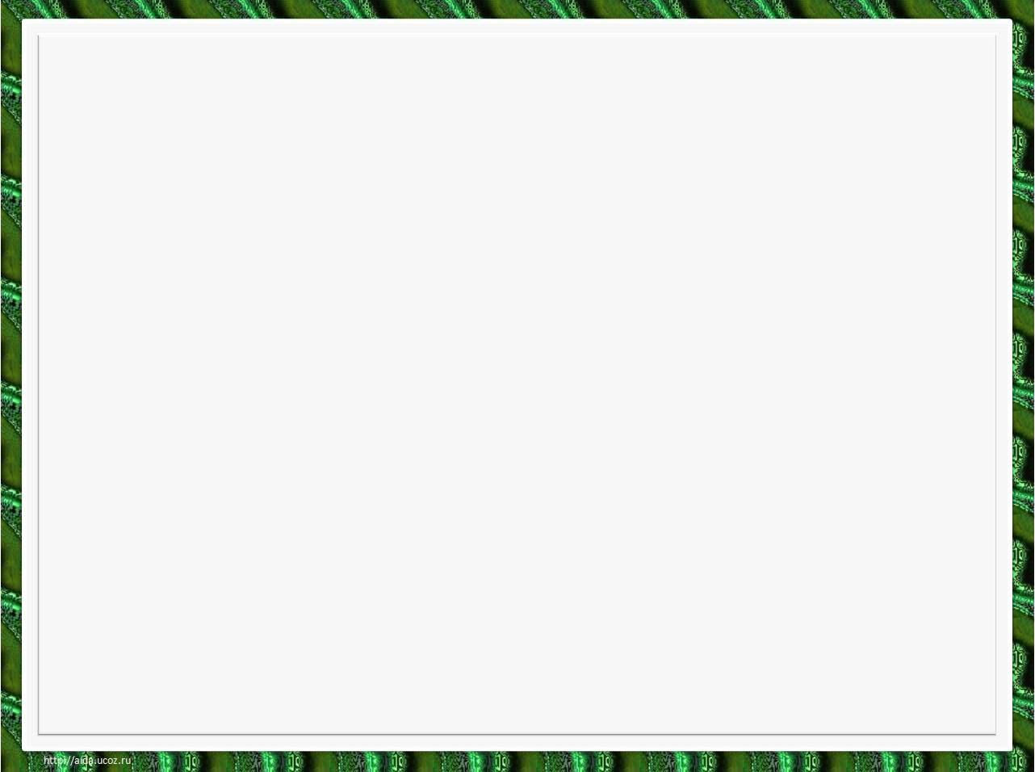
Тема урока:
Функция

Slide 2
Найдите координаты вершины параболы
?

Slide 3
Y/N

Slide 4
Y/N
Вершина параболы
– это точка (0;3).

Slide 5
Определите координаты вершины параболы самым простым способом
?

Slide 6
Вершина параболы – это точка пересечения параболы с
А) осью Ох
В) осью Оу
С) осью симметрии
D) прямой
АВ
CD

Slide 7
Y/N
Параболу
сдвинули вдоль Ох вправо на 4, вдоль Оу – вниз на 3. Получили параболу

Slide 8
Y/N
Эта парабола получается сдвигом параболы вниз на 2,2 и влево на ¼.

